Slide 1
2. Přednáška - základní informace

Slide 2
Co je to počítačová síť?

Slide 3
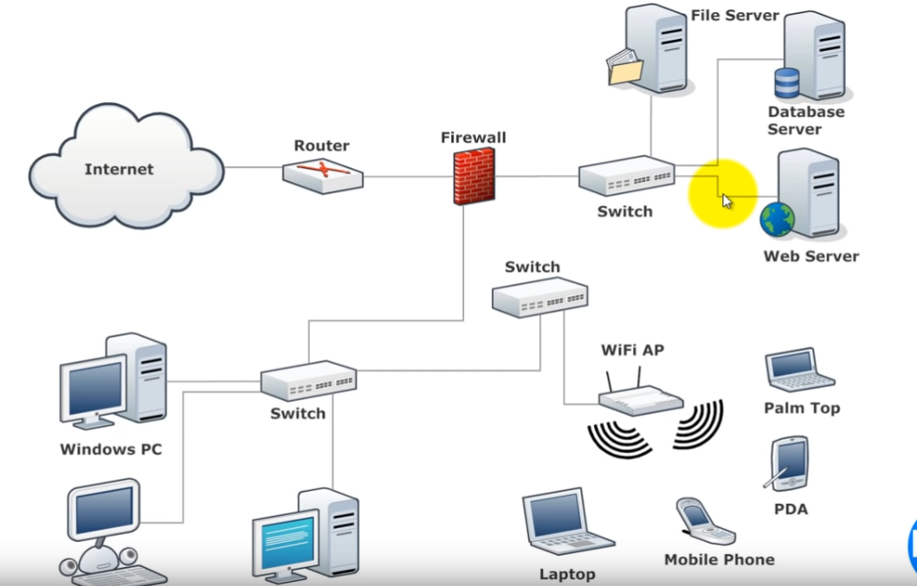

Slide 4
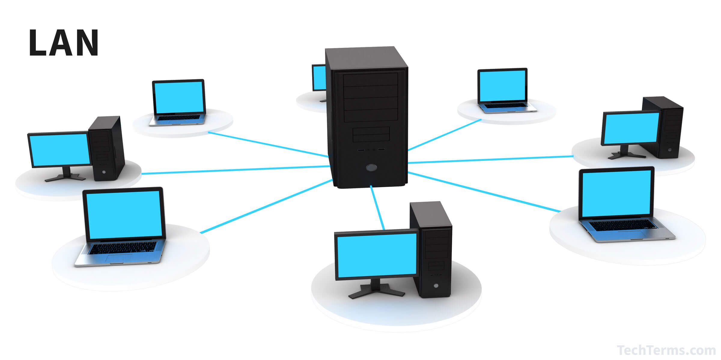
Základní rozdělení sítí podle velikosti

Slide 5
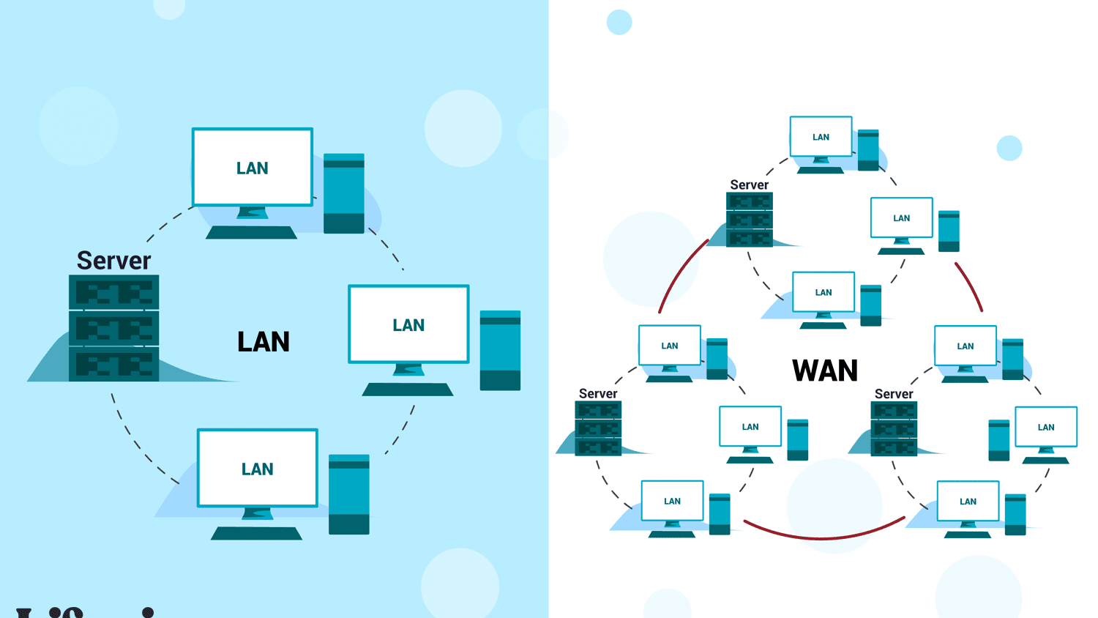
Základní rozdělení sítí podle velikosti

Slide 6
Další rozdělení sítí podle velikosti
Sítě GAN – Global Area Network
Sítě MAN – Metropolitan Area Network
Sítě PAN – Personal Area Network

Slide 7
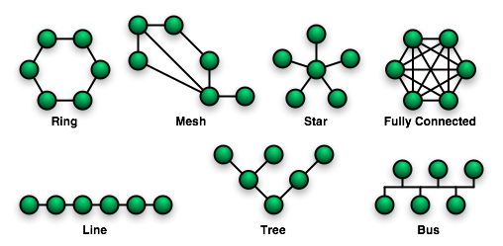
Základní rozdělení sítí podle topologie

Slide 8
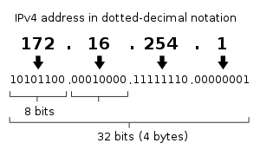
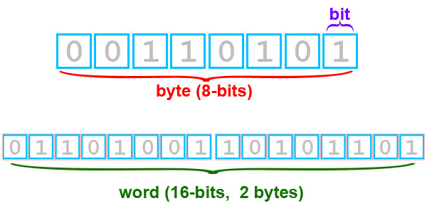
Binarní soustava - jednotky

Slide 9
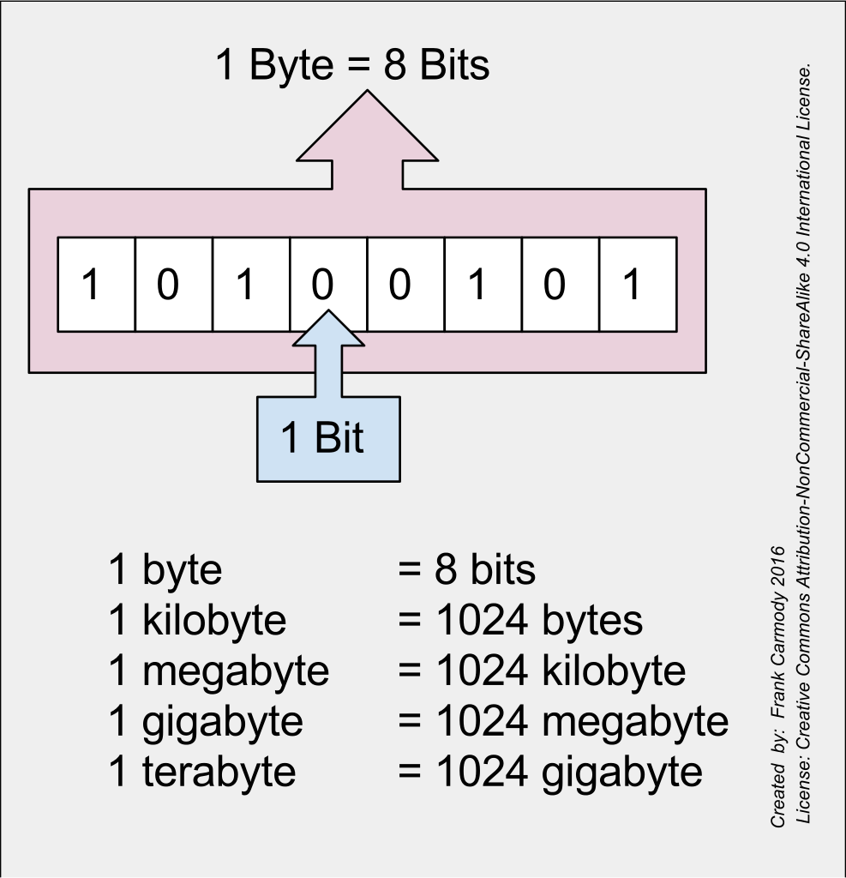
Binarní soustava – převody jednotek

Slide 10
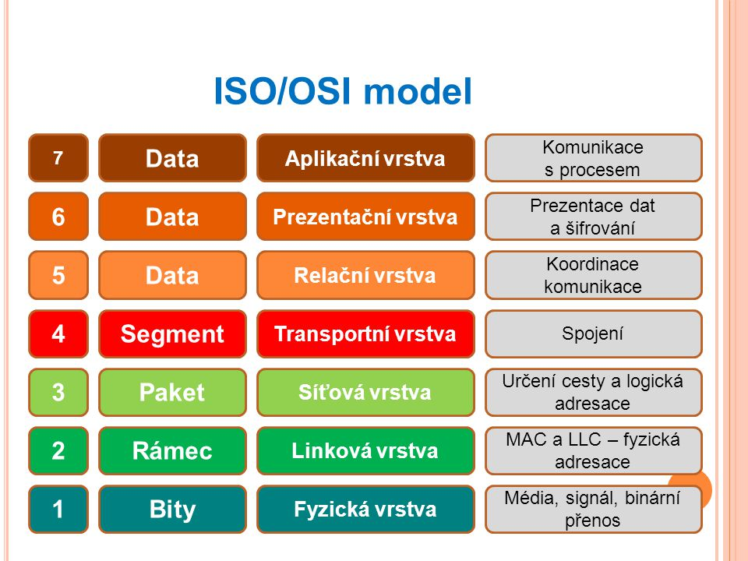
ISO/OSI

Slide 11

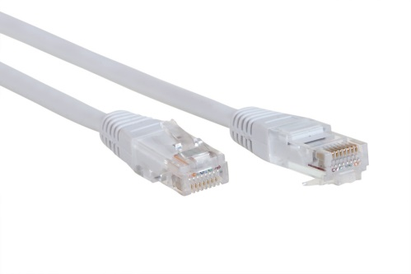
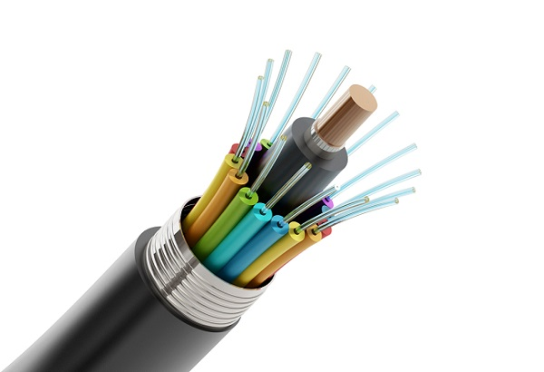
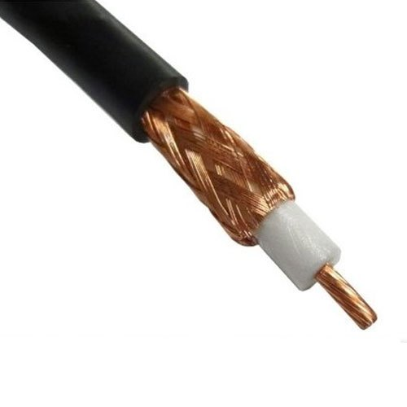
Fyzická vrstva
Fyzické propojení zařízení v síti.
Řeší přenost jednotlivých bitů od příjemce k odesilateli

Slide 12
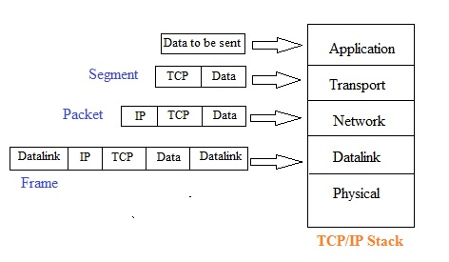
Linková vrstva
Frame (rámec)
Komunikace:
  Spolehlivá x nespolehlivá
  Spojová x nespojová
zajišťuje přenos pouze v dosahu přímého spojení
MAC adresa

Slide 13
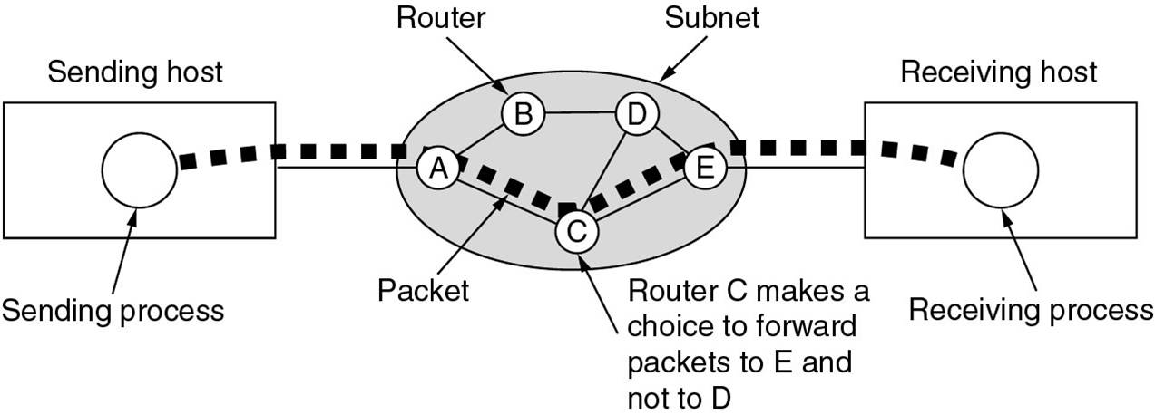
Síťová vrtsva
Směrovaní v síti
Spojení mezi zařízeními, které nejsou přímo propojeny
Packet
IP – internet protocol

Slide 14
Transportní vrstva
Čísla portů (FTP, HTTP, DNS, SMTP atd…)
Převod transportních adres na síťové
TCP/UDP

Slide 15
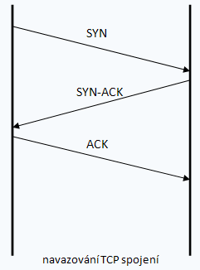
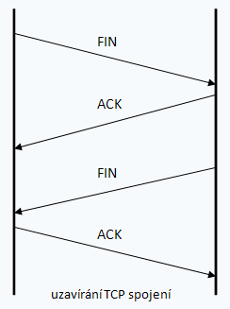
Relační vrstva
Relace – navazovaní, udržení a ukončení
Synchronizace

Slide 16
Prezentační vrstva
Tranformace dat do tvaru, které využivají aplikace
Příklady:
  Kodování znaků (ASCII, EBCDIC)
  Formatovaní čísel
  Šifrovaní
  Komprese dat

Slide 17
Aplikační vrstva
Brána mezi aplikacemi, které běží na různých uzlech
Příklady: LDAP, SSH, TELNET, SMTP, DHCP, SMB atd.

Slide 18
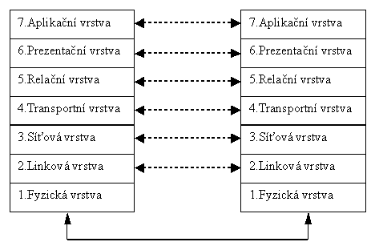
Komunikace mezi dvěma zařízeními pomocí modelu ISO/OSI

Slide 19
Seminář

Slide 21
zdroje
https://www.lifewire.com/lans-wans-and-other-area-networks-817376
https://techterms.com/definition/lan
http://ijs.8u.cz/index.php/pocitacove-site/rozdeleni-pocitacovych-siti-podle-rozlehlosti
https://cs.wikiversity.org/wiki/Soubor:Bits_and_Bytes.svg
http://matureplus.4fan.cz/pos/3-model-isoosi-vrstvy/
https://www.aq.cz/aq-kct-sitovy-kabel-utp-cat-5-s-konektory-rj-45-p31397/?vid=16659
https://www.rfwireless-world.com/Terminology/Segment-vs-Packet-vs-Frame.html
https://www.samuraj-cz.com/clanek/tcpip-navazani-a-ukonceni-spojeni/

